Slide 1
Vraag, zoek uit, handel Inzichten uit onderzoek
Michiel van Harskamp
Freudenthal Instituut, Universiteit Utrecht
m.vanharskamp@uu.nl
10e NIBI-conferentie: Veelkleurigheid
Dit onderzoek werd gefinancierd door het NRO, onder projectnummer 40.5.18540.030

Slide 2
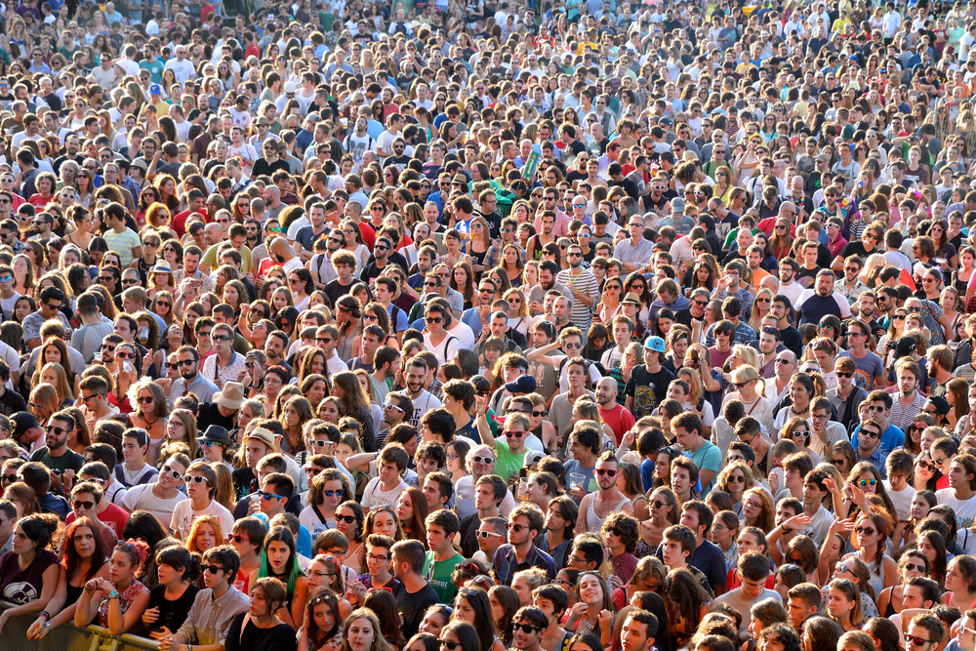

Slide 3
Duurzaamheidsburgerschap (1/4)
Environmental Citizenship (EC) (ENEC, 2018; Van Harskamp, 2023)
Bestaande duurzaamheidsproblemen afzwakken (of oplossen)
3Ps: people, planet, prosperity (5Ps: peace, partnership, …)
Voorkomen van nieuwe duurzaamheidsproblemen
Meningsvorming, besluitvorming, actie ondernemen

Slide 4
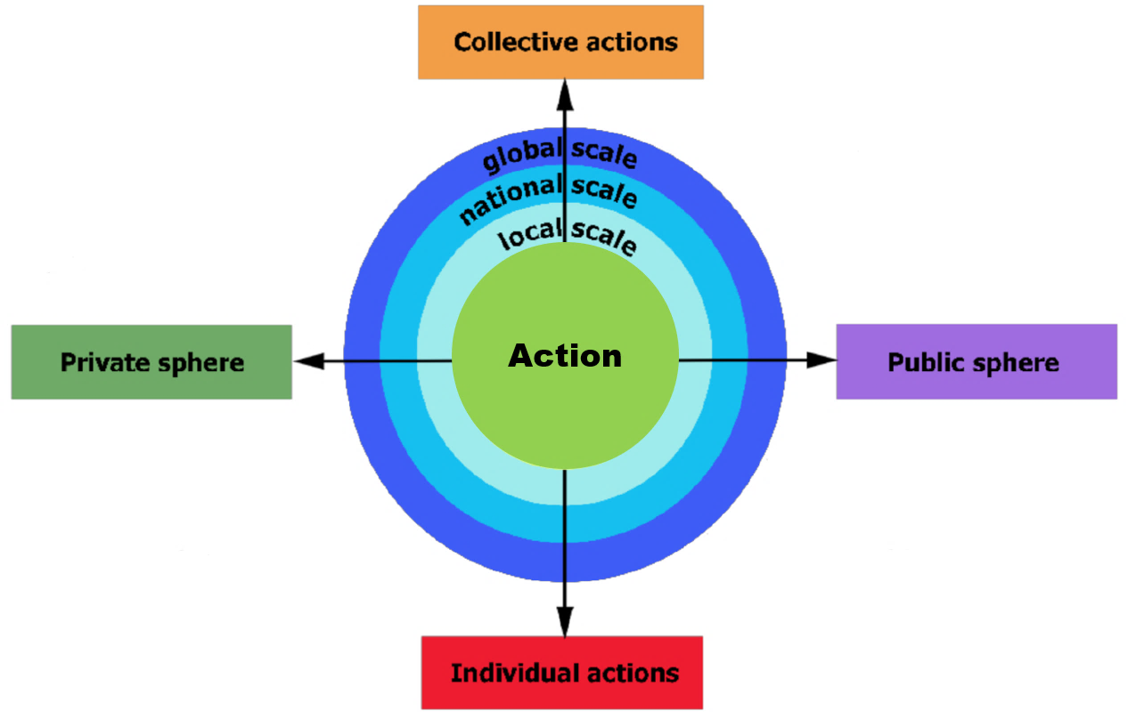
Duurzaamheidsburgerschap (2/4)
Actie ondernemen →
Actie ≠ gedrag (Sass et al., 2020)
Intentioneel, gekozen door actor
Transformatief
Kennis, bereidheid, vertrouwen
Aangepast van Georgiou et al., 2021

Slide 5
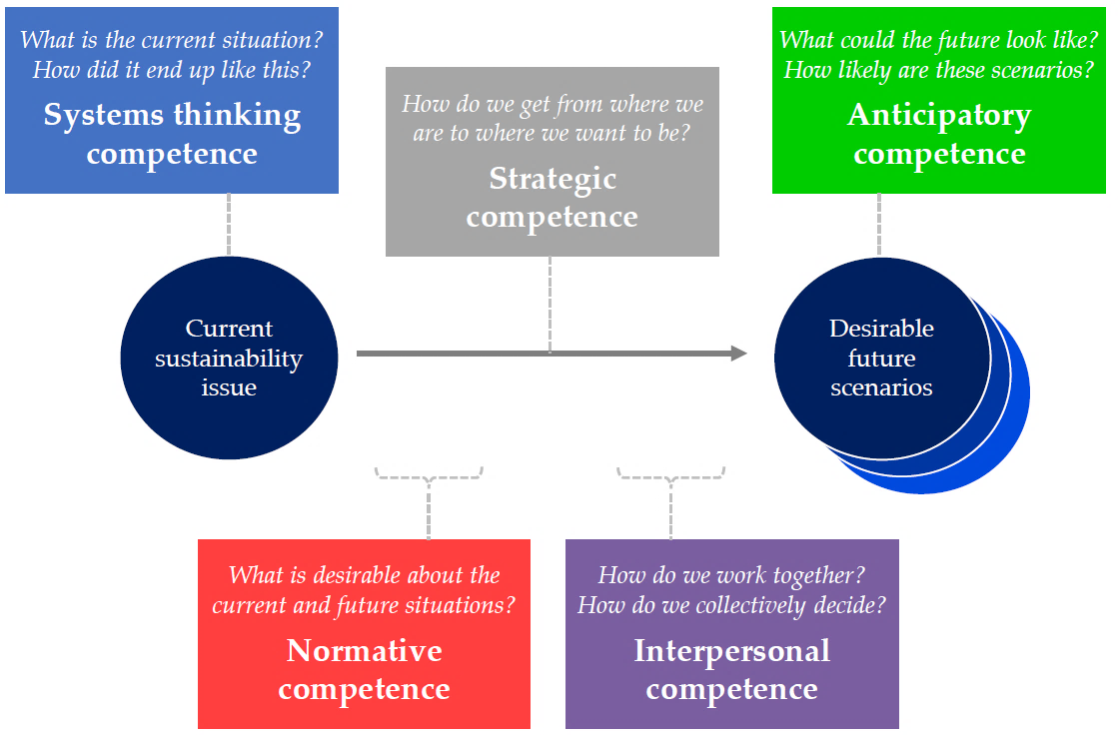
Duurzaamheidsburgerschap (3/4)
Wat is de huidige situatie? Hoe kwamen we hier terecht?
Systeemdenk-competentie
Welke toekomst-scenario’s zijn er? Hoe waarschijnlijk zijn die?
Anticipatoire competentie
Duurzaamheids-competenties (Aangepast van Wiek et al., 2011)
Hoe komen we van waar we zijn naar waar we naartoe willen?
Strategische competentie
Huidig duurzaamheids-vraagstuk
Wenselijk toekomst-
scenario
Wat is wenselijk binnen de huidige en toekomstige situaties?
Normatieve competentie
Hoe werken we samen? Hoe beslissen we samen?
Interpersoonlijke competentie

Slide 6
Duurzaamheidsburgerschap (4/4)
Holisme (Öhman, 2008)
3Ps: mens, planeet, welzijn
Tijd: verleden, heden, toekomst
Plaats: hier, ergens anders
Pluralisme (Öhman, 2008)
Ruimte bieden aan verschillende perspectieven, meningen, waarden
Respectvol behandelen
Zowel ratio als emotie in de dialoog

Slide 8
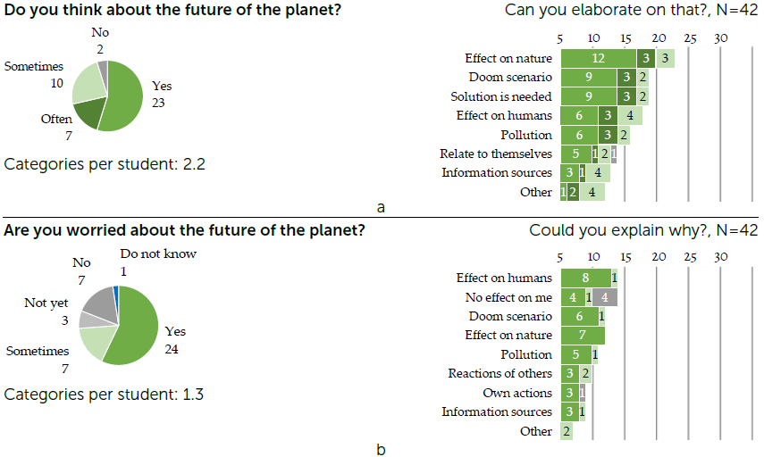
Wat vinden leerlingen van duurzaamheid? (1/4)
Interviews met 42 leerlingen
(onderbouw vmbo/havo/vwo)
(Van Harskamp et al., 2024)

Slide 9
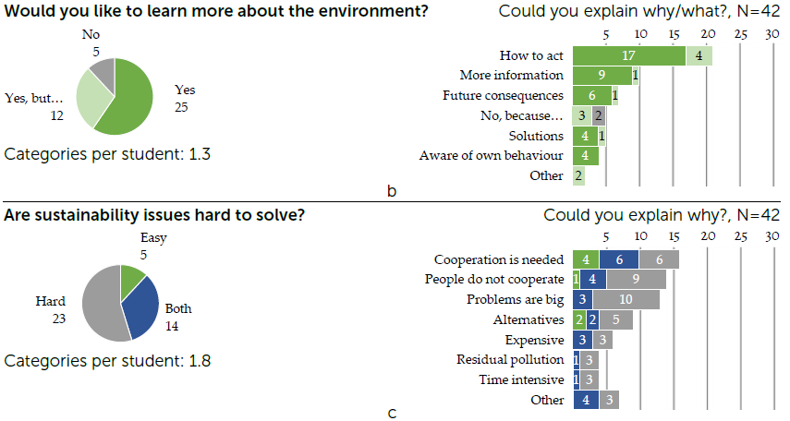
Wat vinden leerlingen van duurzaamheid? (2/4)
Interviews met 42 leerlingen
(onderbouw vmbo/havo/vwo)
(Van Harskamp et al., 2024)

Slide 10
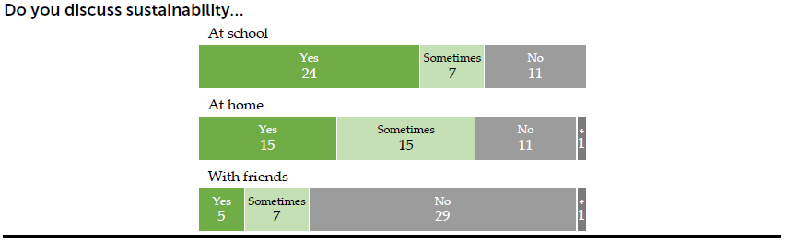
Wat vinden leerlingen van duurzaamheid? (3/4)
Interviews met 42 leerlingen
(onderbouw vmbo/havo/vwo)
(Van Harskamp et al., 2024)

Slide 11
Wat vinden leerlingen van duurzaamheid? (4/4)
Interviews met 42 leerlingen
(onderbouw vmbo/havo/vwo)
(Van Harskamp et al., 2024)

Slide 13
Onderwijs voor duurzaamheidsburgerschap
SSIBL: Socio-Scientific Inquiry-Based Learning (Knippels & Van Harskamp, 2018; Van Harskamp, 2023)
Maatschappelijk-wetenschappelijke vraagstukken gebruiken om vragen op te roepen
Hiermee een ‘need to know’ creëren
Leerlingen voeren onderzoek uit (wetenschappelijk en maatschappelijk)
Ze brengen het vraagstuk in kaart (verschillende perspectieven en belanghebbenden)
Meningsvorming, besluitvorming, overgaan tot actie
Vraag
Zoek uit
Handel

Slide 14
Lesvoorbeelden
Eindtermen vmbo
1 – Oriëntatie leren/werken
2 - Basisvaardigheden
9 – Planten/dieren samenhang
10 – Mensen beïnvloeden omgeving
Vier modules, elk met eigen focus
Vraag: De kledingindustrie
Zoek uit: Cupcakes
Handel: Telefoons inzamelen
Serie met vraag, zoek uit en handel: De schoolkantine
Meer lesmateriaal beschikbaar online
Kerndoelen havo/vwo
28 – Vragen stellen en onderzoeken
29 – Kennis verwerven en dagelijks leven
30 – Wisselwerking mens/omgeving
31 – Praktisch werk en kennisverwerving
35 – Zorg voor zichzelf en omgeving

Slide 15
Leerdoelen
Complexiteit
Duurzaamheidscompetenties in leerlingtaal
De toekomst
Perspectieven
Ingrijpen
Samenwerken
Je kunt bij duurzaamheid:
complexiteit herkennen en in kaart brengen
toekomstscenario’s bedenken
vanuit verschillende perspectieven kijken
manieren verzinnen om in te grijpen
samen tot besluiten komen

Slide 16
Ontwerpdilemma’s
Dilemma 1 – diepgang: hoe dialoog te voeden?
Vraag: De kledingindustrie
Dilemma 2 – vrijheidsgraden: te sterk begrensd of te open?
Zoek uit: Cupcakes
Dilemma 3 – motivatie: balans tussen intrinsiek en extrinsiek?
Handel: Telefoons inzamelen
Dilemma 4 – authenticiteit: hoe een vraagstuk dichtbij te brengen?
Serie met vraag, zoek uit en handel: De schoolkantine

Slide 17
Onderwijs voor duurzaamheidsburgerschap Do’s en don’ts
Kies vooral voor
Leerlingen het probleem in kaart laten brengen
Ruimte bieden aan verschillende perspectieven
Stimuleer het stellen van vragen
Leerlingen iets laten doen (actie)
Herkenbare/lokale vraagstukken
Opdrachten waarbij leerlingen samenwerken
Laat misschien achterwege
Gebruik van het woord ‘oplossen’, gebruik liever ‘ingrijpen’
Te sterke focus op zorgen maken of hoop, biedt ruimte aan beiden
Te sterke focus op ratio, biedt ook ruimte voor emotie
Te abstract blijven, concrete vraagstukken helpen

Slide 18
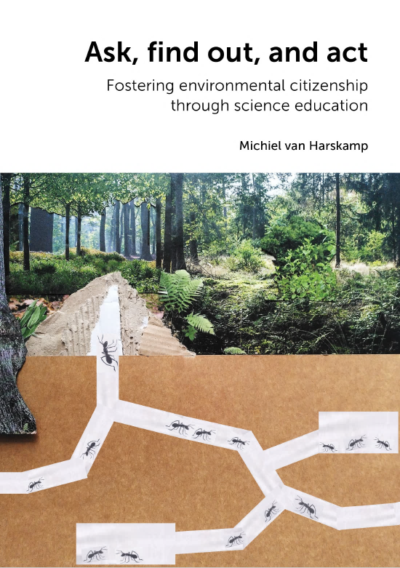
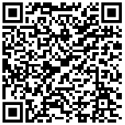
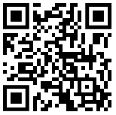
Meer weten?
Lesmodules allemaal gratis online beschikbaar (NL & EN )
https://www.uu.nl/onderzoek/freudenthal-instituut/lesmodules-burgerschapsvorming-rond-duurzaamheidsvraagstukken-in-het-betaonderwijs
Leerlingboekjes, docenten-handleiding, infovellen, etc.
Proefschrift ‘Ask, find out, and act’ gratis online beschikbaar
https://dspace.library.uu.nl/handle/1874/432884
Hoofdstuk 7: ‘Implications for classroom practice’

Slide 19
Dank voor jullie deelname
Michiel van Harskamp
Freudenthal Instituut, Universiteit Utrecht
m.vanharskamp@uu.nl
Referenties
ENEC (2018). Defining environmental citizenship. https://enec-cost.eu/our-approach/enec-environmentalcitizenship/
Georgiou, Y., Hadjichambis, A. C., & Hadjichambi, D. (2021). Teachers’ perceptions on environmental citizenship: A systematic review of the literature. Sustainability, 13(5), 2622. https://doi.org/10.3390/su13052622
Knippels, M.-C. P. J., & van Harskamp, M. (2018). An educational sequence for implementing socio-scientific inquiry-based learning (SSIBL). School Science Review, 371, 46–52.
Öhman, J. (2008). Environmental ethics and democratic responsibility: A pluralistic approach to ESD. In: J. Öhman (Ed.). Values and democracy in education for sustainable development: Contributions from Swedish research (pp. 17-32). Liber, Malmö.
Sass, W., Boeve-de Pauw, J., Olsson, D., Gericke, N., De Maeyer, S., & Van Petegem, P. (2020). Redefining action competence: The case of sustainable development. Journal of Environmental Education, 51(4), 292–305. https://doi.org/10.1080/00958964.2020.1765132
Van Harskamp, M., 2023. Ask, find out, and act: Fostering environmental citizenship through science education. Utrecht: Utrecht University. https://doi.org/10.33540/1985
Van Harskamp, M., Knippels, M.-C. P. J., & Van Joolingen, W. R., 2024. Environmental Citizenship: Dutch students’ sustainability competences and avenues for science education. The Journal Of Environmental Education, https://doi.org/10.1080/00958964.2024.2306160
Wiek, A., Withycombe, L., Redman, C.L. (2011). Key competencies in sustainability: a reference framework for academic program development. Sustainability Science, 6, 203–218.

